Slide 1
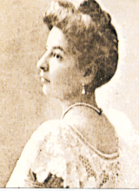
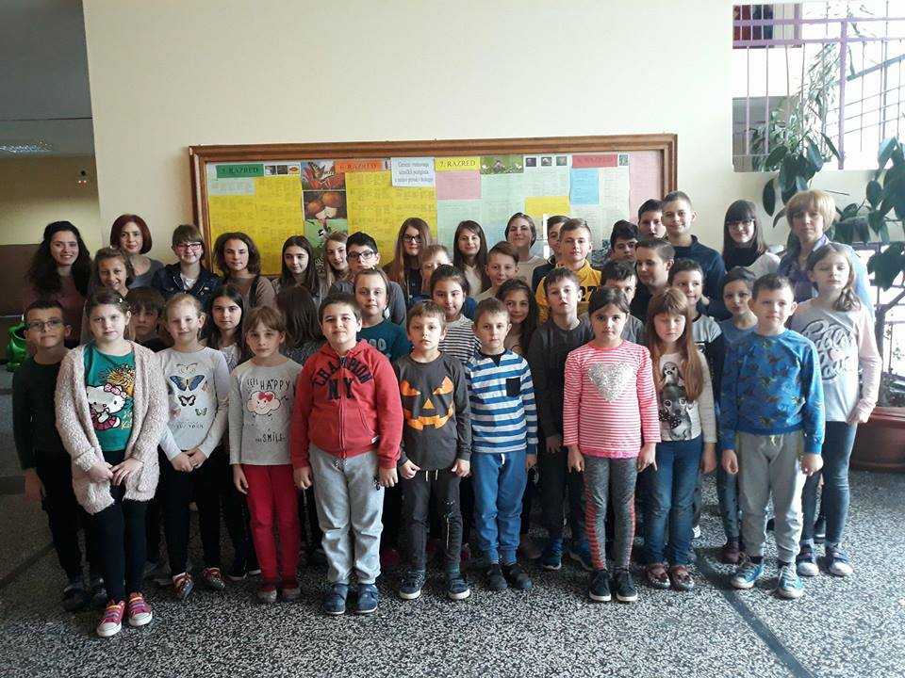
ŽELIM STABLO
OŠ DORE PEJAČEVIĆ
NAŠICE
Upotreba IKT-a u nastavi - primjer: kako upotrijebiti microbit i set za zalijevanje
Izradili učenici: 2.b razreda, 6.b razreda i
učenici dodatne nastave tehničke kulture
Mentori: Marina Mirković, učiteljica razredne nastave
Davor Milošević, prof. fizike i tehničke kulture s informatikom
Leopoldina Vitković, prof. biologije i kemije

Slide 2
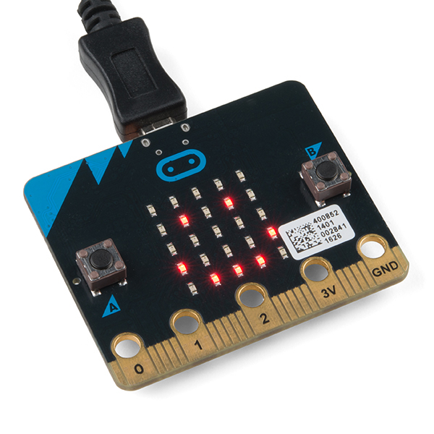
Što je micro:bit?
malo džepno računalo
omogućava programiranje
Programiranje mjerača svjetlosti, termometra,, pumpe za zalijevanje –

Slide 3
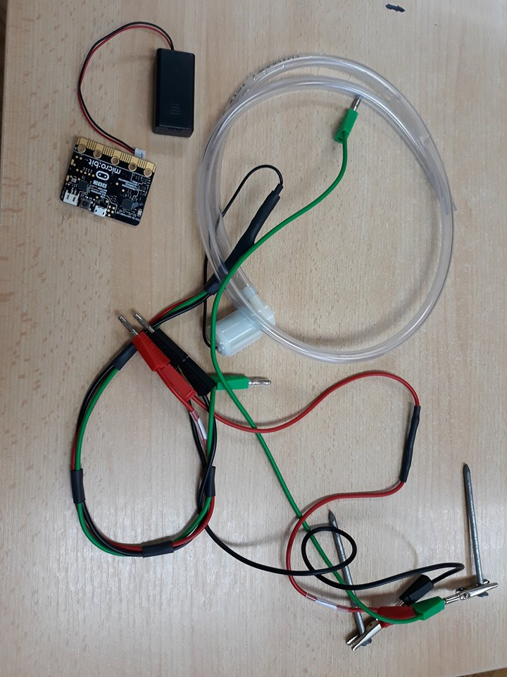
Set za zalijevanje biljaka
Microbit
Senzor za mjerenje vlažnosti tla
Pumpa za vodu
Progamiranjem microbita postižemo da microbit zalijeva biljku

Slide 4
Istražili smo o kukuruzu
Kukuruz je uz pšenicu i rižu najvažnija žitarica u svijetu
U Slavoniji je 370 tisuća hektara zasijano kukuruzom
Kukuruz je podrijetlom iz Amerike
Svi dijelovi biljke mogu poslužiti za preradu - poseban ekonomski značaj
Proizvodi se više od 500 različitih industrijskih prerađevina od kukuruza

Slide 5
Neke proizvodne grupe:
a) prehrambeni proizvodi: kruh, pahuljice, palenta, stočna hrana b) ljekarski proizvodi – sirupi c) farmaceutska i kozmetička sredstva d) razni napici: pivo – Chica , sok boza e) tekstilni proizvodi: umjetna vlakna f) kemijski proizvodi: boje, sirovina za industriju papira i plastičnih masa

Slide 6
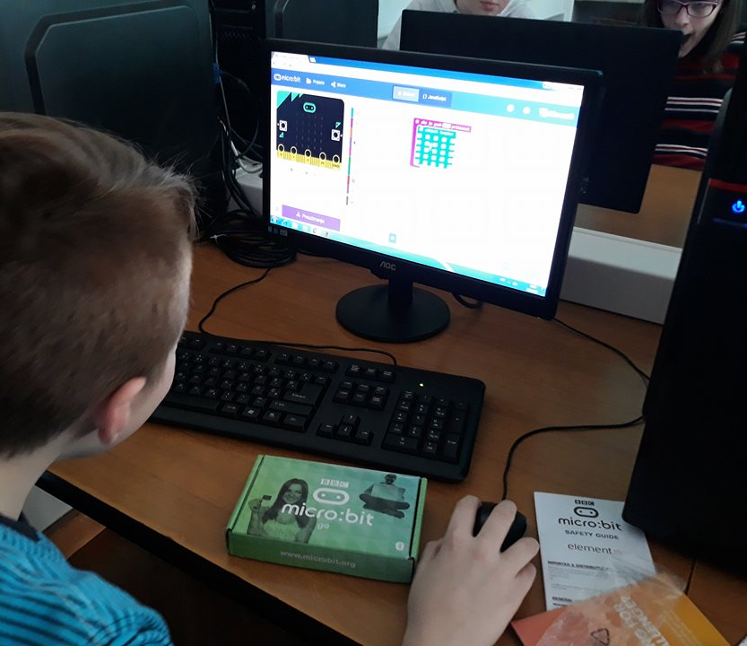
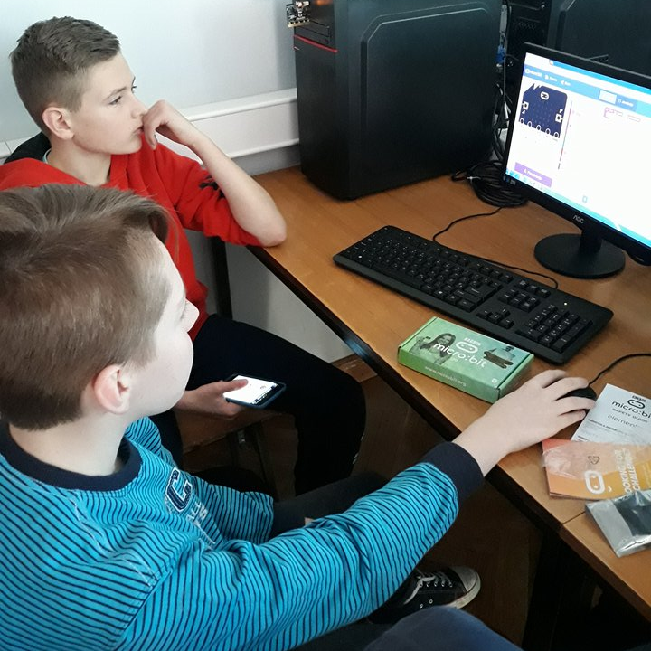
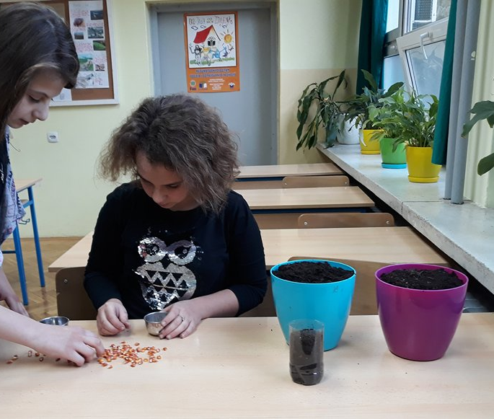
Pratimo rast kukuruza
Pratili smo rast biljaka koje će zalijevati bez mjerenja određenih parametara
Programirali smo micro:bit
Pratili smo rast biljaka koje su zalijevali setom za zalijevanje biljaka koji ima programirane parametre

Slide 7
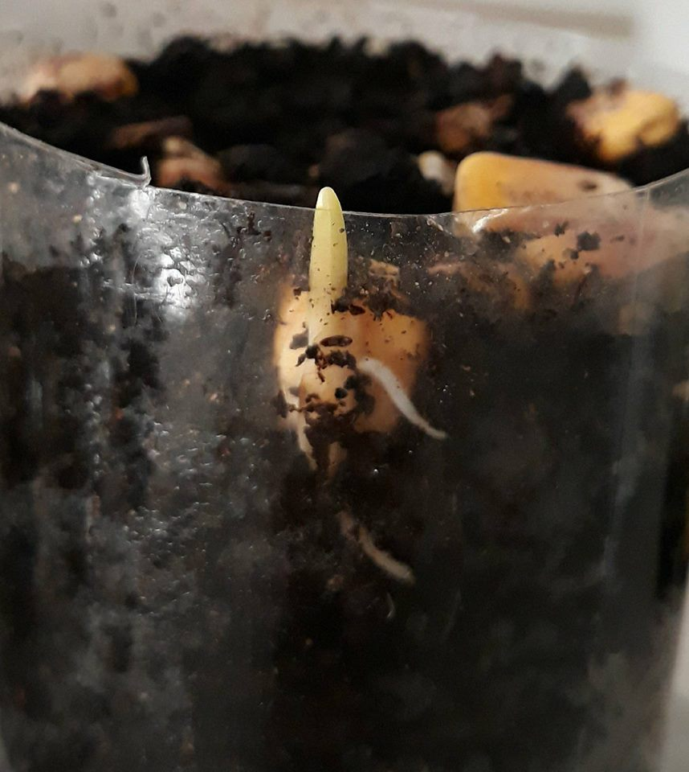
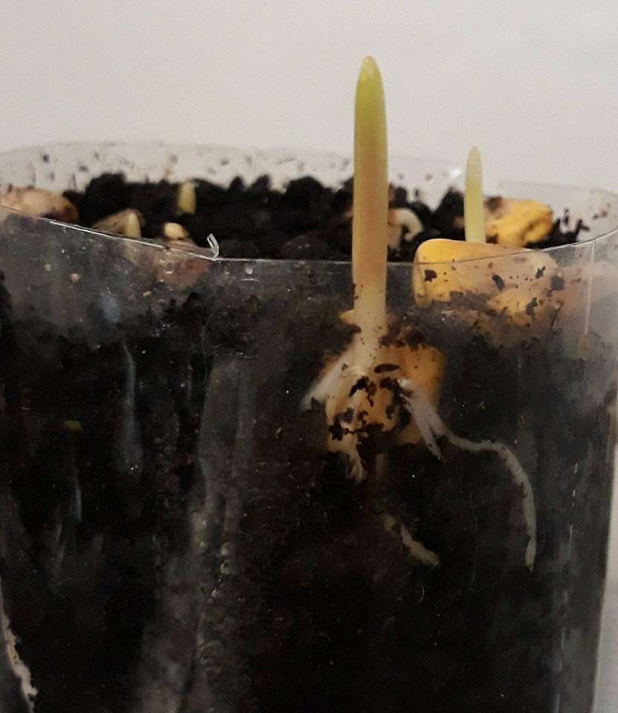
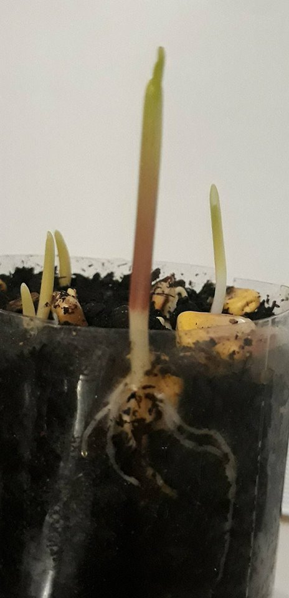
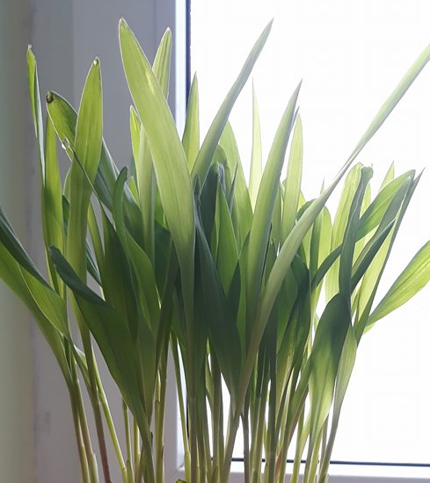
Rast kukuruza

Slide 9
DOBIVENI REZULTATI
Vrijeme / tjedan | Visina biljke zalijevana ručno bez mjerenja parametara /cm | Visina biljke zalijevane pumpom s mjerenim parametrima /cm
1. | 2 | 3
2. | 4 | 6
3. | 6 | 9
4. | 8 | 13
5. | 10 | 16
6. | 15 | 20

Slide 10
Grafički prikaz dobivenih rezultata

